Slide 1

MÁI ẤM GIA ĐÌNH
Tuần 16
Bài
29
CÁNH CỬA NHỚ BÀ
Bản quyền : FB Đặng Nhật Linh- https://www.facebook.com/nhat.linh.3557440

Slide 2


Slide 3
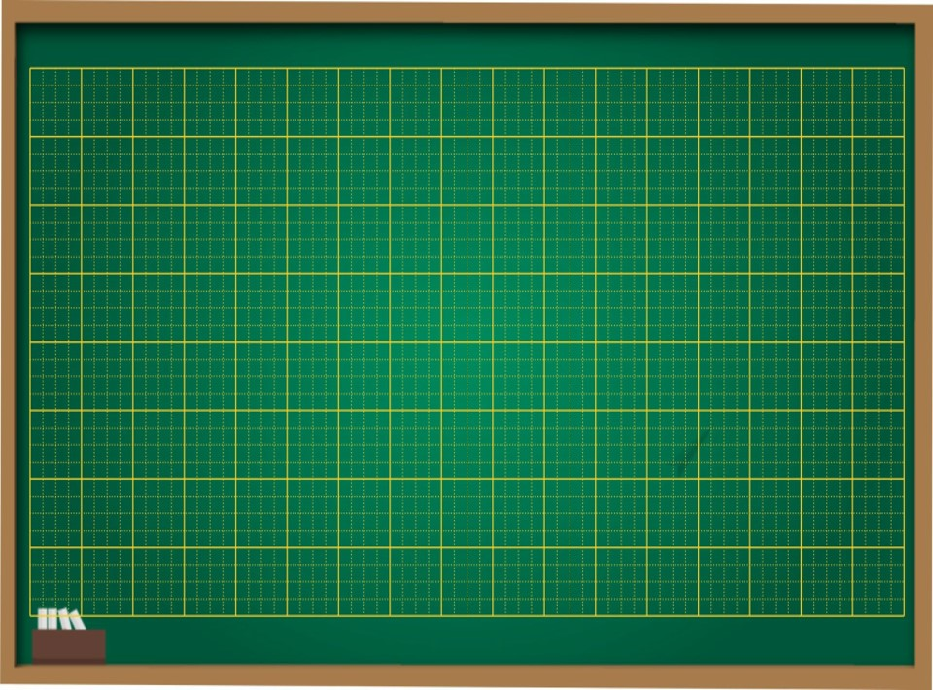
Thứ hai ngày 20 tháng 12 năm 2021
Tiếng Việt
Đọc: Cánh cửa nhớ bà

Slide 4






YÊU CẦU CẦN ĐẠT
Đọc đúng các từ khó, biết cách đọc bài thơ (ngắt nghỉ, nhấn giọng phù hợp).
Hiểu nội dung bài thơ, có tình cảm yêu thương đối với ông bà và những người thân trong gia đình.
Notes:
Thầy cô gõ mục tiêu theo bài giảng của mình vào ô text

Slide 5

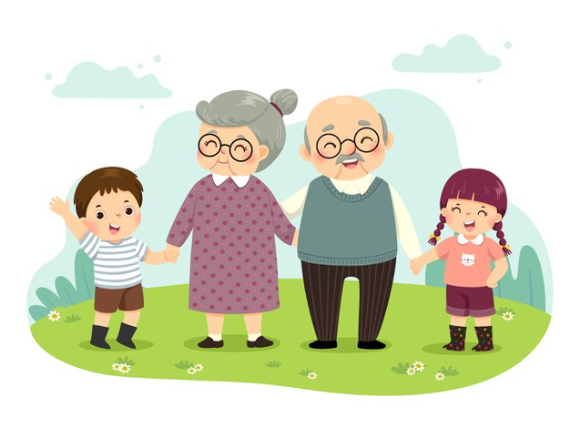
ĐỌC
Nói về tình cảm của em đối với ông bà.

Slide 6

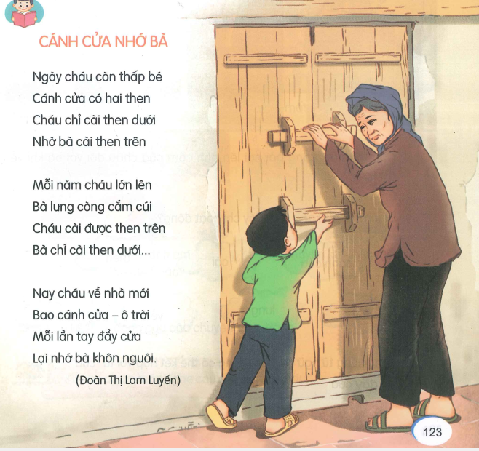

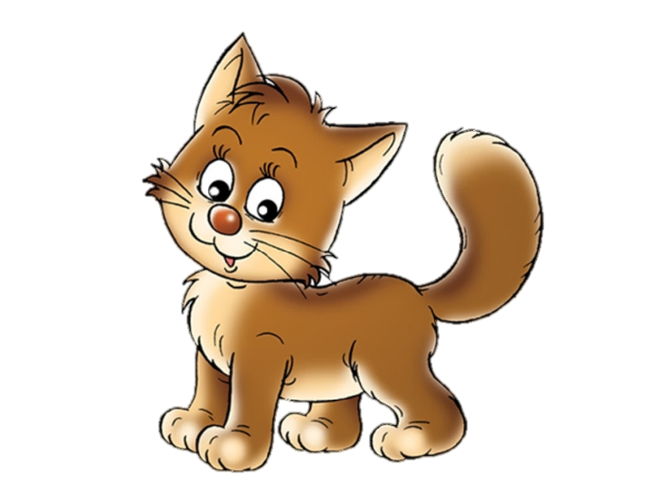
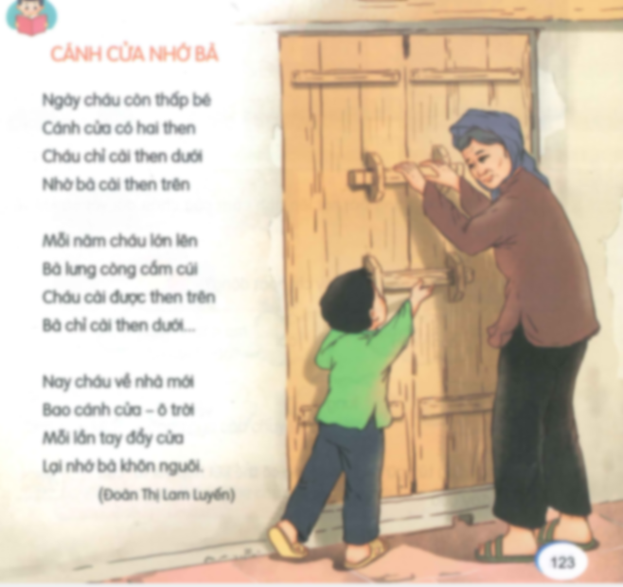
CÁNH CỬA NHỚ BÀ
(Đoàn Thị Lam Luyến)
Ngày cháu còn thấp bé
Cánh cửa có hai then
Cháu chỉ cài then dưới
Nhờ bà cài then trên.
Mỗi năm cháu lớn lên
Bà lưng còng cắm cúi
Cháu cài được then trên
Bà chỉ cài then dưới…
Nay cháu về nhà mới
Bao cánh cửa – ô trời
Mỗi lần tay đẩy cửa
Lại nhớ bà khôn nguôi.
Đọc mẫu

Slide 7
CÁNH CỬA NHỚ BÀ
(Đoàn Thị Lam Luyến)
Ngày cháu còn thấp bé
Cánh cửa có hai then
Cháu chỉ cài then dưới
Nhờ bà cài then trên
Mỗi năm cháu lớn lên
Bà lưng còng cắm cúi
Cháu cài được then trên
Bà chỉ cài then dưới…
Nay cháu về nhà mới
Bao cánh cửa – ô trời
Mỗi lần tay đẩy cửa
Lại nhớ bà khôn nguôi.
1
Đọc nối tiếp
2
3

Slide 8



Luyện đọc từ khó
then
khôn nguôi
Bản quyền : FB Đặng Nhật Linh- https://www.facebook.com/nhat.linh.3557440

Slide 9
CÁNH CỬA NHỚ BÀ
(Đoàn Thị Lam Luyến)
Ngày cháu còn thấp bé
Cánh cửa có hai then
Cháu chỉ cài then dưới
Nhờ bà cài then trên
Mỗi năm cháu lớn lên
Bà lưng còng cắm cúi
Cháu cài được then trên
Bà chỉ cài then dưới…
Nay cháu về nhà mới
Bao cánh cửa – ô trời
Mỗi lần tay đẩy cửa
Lại nhớ bà khôn nguôi.
1
Đọc nối tiếp
2
3

Slide 10


Giải nghĩa từ
Then (cửa): vật bằng tre, gỗ hoặc sắt, dùng để cài cửa.

Slide 11

Luyện đọc nhóm
Bản quyền : FB Đặng Nhật Linh- https://www.facebook.com/nhat.linh.3557440

Slide 12
CÁNH CỬA NHỚ BÀ
(Đoàn Thị Lam Luyến)
Ngày cháu còn thấp bé
Cánh cửa có hai then
Cháu chỉ cài then dưới
Nhờ bà cài then trên
Mỗi năm cháu lớn lên
Bà lưng còng cắm cúi
Cháu cài được then trên
Bà chỉ cài then dưới…
Nay cháu về nhà mới
Bao cánh cửa – ô trời
Mỗi lần tay đẩy cửa
Lại nhớ bà khôn nguôi.
Đọc toàn bài

Slide 13
Tìm hiểu bài
Bản quyền : FB Đặng Nhật Linh- https://www.facebook.com/nhat.linh.3557440

Slide 14


1. Ngày cháu còn nhỏ, ai là người cài then trên của cửa ?
- Ngày cháu còn nhỏ, bà thường cài then trên cánh cửa.

Slide 15
2. Vì sao khi cháu lớn, bà lại là người cài then dưới của cửa?
- Vì lưng bà đã còng, bà chỉ với tới then dưới của cánh cửa.

Slide 16
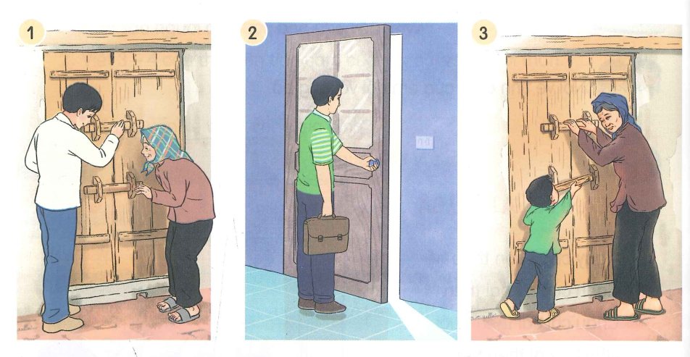
3. Sắp xếp các bức tranh sau theo thứ tự của 3 khổ thơ trong bài?

Slide 17
3. Sắp xếp các bức tranh sau theo thứ tự của 3 khổ thơ trong bài?

Slide 18
4. Câu thơ nào trong bài nói lên tình cảm của cháu đối với bà khi về nhà mới?
Mỗi lần tay đẩy cửa
Lại nhớ bà khôn nguôi.

Slide 19
Luyện đọc lại
Bản quyền : FB Đặng Nhật Linh- https://www.facebook.com/nhat.linh.3557440

Slide 20

Luyện tập theo văn bản đọc

Slide 21

1. Những từ ngữ nào dưới đây chỉ hoạt động.
cài
cánh cửa
cài
then
đẩy
lưng
nhà
đẩy
về
về

Slide 22
2. Tìm những từ ngữ chỉ hoạt động có thể kết hợp với từ “cửa”.
M: đẩy cửa
đóng cửa, cài cửa, mở cửa, khóa cửa,….

Slide 23




Tạm biệt và hẹn gặp lại
các con vào những tiết học sau!

